Slide 1
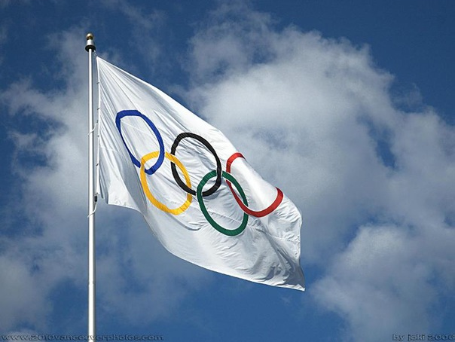
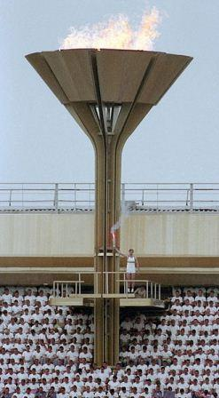
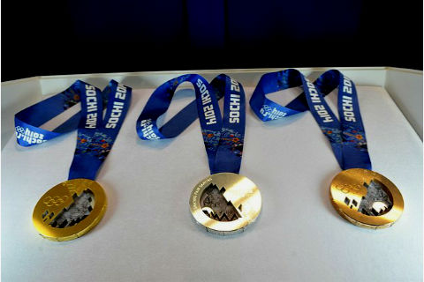
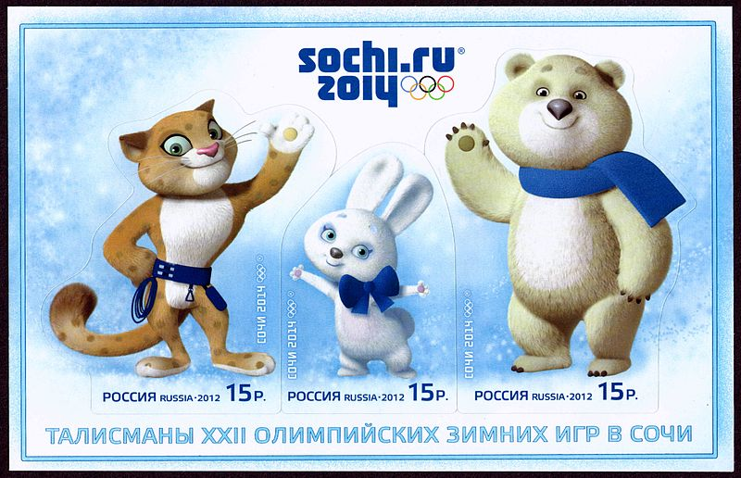
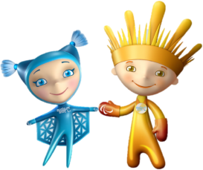
Зимние олимпийские игры
Олимпийский девиз:
«Быстрее, выше, сильнее!»

Slide 2
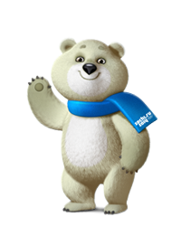
Наш девиз:
Очень я хочу учиться,
Не лениться, а трудиться!
Точно знаю - я смогу,
И ребятам помогу!

Slide 3
3
8
15
40
50
85
к
о
р
е
н
ь
уравнения

Slide 4
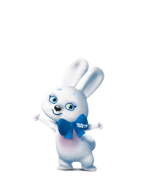
Тема урока: Решение уравнений на умножение и деление
Цель урока: Научиться решать уравнения на умножение и деление

Slide 5
Способ решения
Найти компоненты, соответствующие сторонам и площади прямоугольника.
Неизвестна сторона?
да
нет
а = S : b
S = a x b

Slide 6
Х:3=9
Х=9:3
Х=3
Х•2=10
Х=10:2
Х=5
12:х=6
Х=12:6
Х=2

Slide 7
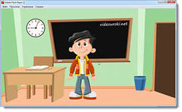
Физкультминутка

Slide 8
2 4 : Х = 8
3 × Х = 18
Х =2 4 :8
Х =18 : 3
Х=3
Х=6

Slide 10
ссылки
Лучик http://megalife.com.ua/uploads/posts/2011-02/1297452743_163758.jpg
Снежинка http://agulife.ru/media/photos/gallery/79af87eaf5f11cb2db508436355ee4ac.jpg
Медведь http://www.doskaurala.ru/orimg/19800-01.jpg
Зайка http://s15.radikal.ru/i188/1102/cc/b31edd6af4f9.png
Кольца http://www.newsmoldova.md/images/18812/73/188127313.jpg
Фонhttp://theinspirationroom.com/daily/print/2010/3/sochi_2014.jpg

Slide 11
Х • 3 = 21
24 :Х = 3
Х : 5 = 2
Х
Х
5
21
3
24
3
10
Х
Х = 21 : 3
Х = 7___
7 • 3 =21
21 = 21
Х = 24 : 3
Х = 8___
24 : 8 = 3
3 +3
Х = 5 • 2
Х = 10__
10 : 5 = 2
2 = 2

